Slide 1

Software Engineering
UML Sequenzdiagramm
Prof. Dr.-Ing. Sven Graupner

Slide 2
UML Sequenzdiagramm
Lebenslinie
Ereignis und Ausführungen
Nachrichten
  Synchron (3.1), Asynchron (3.2), Multicast (3.3)
Verarbeitung von Nachrichten
  Sequentiell (4.1), Nebenläufig (4.2)
Antwort-Nachrichten
  Asynchrone Antwort (5.1), Asynchroner (5.2), Synchroner (5.3) Callback
Zusammenfassung

Slide 3
UML Sequenzdiagramm
Das Sequenzdiagramm beschreibt den logischen zeitlichen Ablauf des Nachrichtenaustausch zwischen Beteiligten/Komponenten.
Logischer zeitlicher Ablauf bedeutet korrekte Darstellung der Reihenfolge ohne Angabe von Zeiträumen (→ Zeitverlaufsdiagramm).
Der zeitliche Ablauf wird im Sequenzdiagramm über Lebenslinien von (life lines) dargestellt.

Slide 4
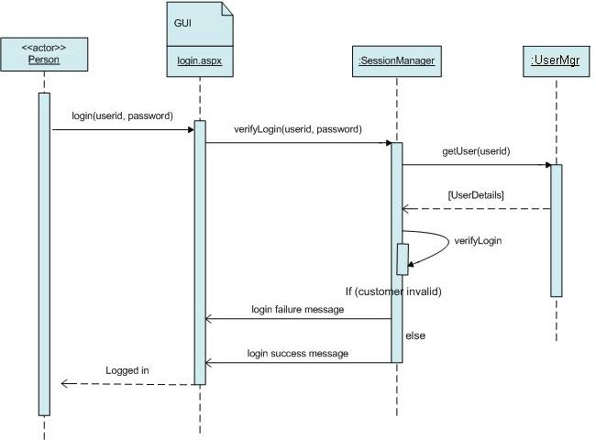
UML Sequenzdiagramm
Beispiel:
User-
Login

Slide 5
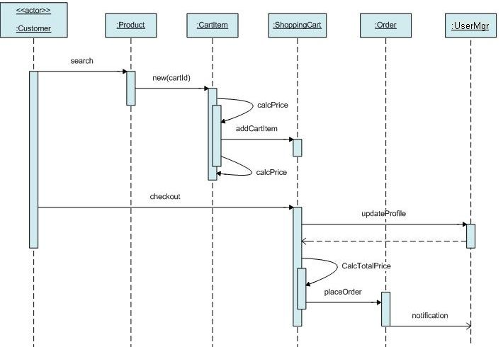
UML Sequenzdiagramm
Beispiel:
Shopping

Slide 6

1 Lebenslinie
Objekt
Zeit
Ereignis (Start)
Aktivität
Ereignis (Ende)
Terminierung
Eine Lebenslinie ist stets mit einem Objekt (oder Objekten einer Klasse) verbunden.
Sie beginnt mit der Erzeugung des Objektes und endet mit seiner Existenz.
Dazwischen werden Phasen von Passivität und Aktivität unterschieden, die durch Ereignisse (“occurences”) bedingt werden.
aufwachen()
return

Slide 7
1.1 Lebenslinie mit Ereignissen
Ereignis: Erzeugung
Zeit
Ereignis:
Aktivität
Ereignis:
Ereignis: Terminierung
Eine Lebenslinie ist stets mit einem Objekt (oder Objekten einer Klasse) verbunden.
Sie beginnt mit der Erzeugung des Objektes und endet mit seiner Existenz.
Dazwischen werden Phasen von Passivität und Aktivität unterschieden, die durch Ereignisse (“occurences”) bedingt werden.
aufwachen()
return

Slide 8
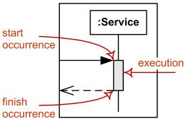
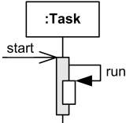
2 Ereignisse und Ausführungen
Ereignisse (occurrences) repräsentieren Zeitpunkte an denen Aktionen (actions) beginnen oder enden.
Ausführungen (executions) bedeuten eine Phase der Aktivität, die mit Ereignissen (execution occurences) beginnt oder endet.
Eine Ausführung kann “sich selbst aufrufen”.

Slide 9
3 Nachrichten
Es werden
  synchrone und
  asynchrone
Nachrichten unterschieden. Nachrichten können Aufrufe (Requests) sein, denen
  Antwort-Nachrichten (Return, Reply)
folgen.
sync()
reply
async()

Slide 10
3.1 Synchrone Nachricht
Synchrone Nachricht
Remote Procedure Call (RPC)
Client
Server
sync(req)
Client blockiert,
(synchronsiert
sich auf das Ein-
treffen der Antwort)
reply

Slide 11
3.2 Asynchrone Nachricht
Synchrone Nachricht Asynchrone Nachricht
Remote Procedure Call (RPC) (unsynchronisierter Absender)
Client
Server
Client
Server
sync(req)
async()
Client blockiert nach Ansenden der Nach-richt nicht, d.h. setzt in seinem Programm fort.
Client blockiert,
(synchronsiert
sich auf das Ein-
treffen der Antwort)
AJAX: asynchronous JavaScript and XML
reply

Slide 12
3.3 Multicast
Anstossen mehrerer asynchroner Aktivitäten (alle Server bekannt).
Client
Server A
Server B
Server C
async()
async()
async()

Slide 13
4 Verarbeitung von Nachrichten
Nachrichten müssen bei ihrem Eintreffen verarbeitet werden.
Man unterscheidet die
  sequentielle und die
  Nebenläufige Verarbeitung.
Bei der sequentiellen Verarbeitung kann
keine weitere Nachricht verarbeitet werden,
wenn sich eine andere Nachricht noch in
Verarbeitung befindet.
Client
Server
sync(req)
reply

Slide 14
4.1 Sequentielle Verarbeitung von Nachrichten
Client A
Client B
Server
sync(req)
Sequentieller Server.
Kann nur einen Aufruf zu einem Zeitpunkt verarbeiten.
Führt zur Verzögerung der Bearbeitung des Aufrufs von Client B und zu längerer Wartezeit von Client B.
sync(req)
reply
reply

Slide 15
4.2 Nebenläufige Verarbeitung von Nachrichten
Client A
Client B
Server
sync(req)
Nebenläufiger Server.
Kann mehrere Aufrufe gleichzeitig verarbeiten (z.B. multi-threaded).
Client B erhält damit im Bsp. seine Antwort sogar früher als Client A.
sync(req)
reply
reply

Slide 16
5 Antwort-Nachrichten
Bislang gab es keine Rückantworten bei asynchronen Aufrufen und der Client blockierte, bis ein Antwort auf einen synchronen Aufruf eintraf.
Client
Server A
Server B
async(req)
sync(req)
Antwort?

Slide 17
5.1 Asynchrone Antwort
Bislang gab es keine Rückantworten bei asynchronen Aufrufen.
Client
Server A
Server B
async(req)
async(req)
reply?

Slide 18
5.2 Asynchrone Antwort als Callback
Lösung: nebenläufiger Client.
Client
Server A
Server B
async(req)
Der Client muss jederzeit in der Lage sein, eintreffende Antworten als sync oder async Nachrichten zu verarbeiten.
Dazu muss er, wie ein nebenläufiger Server, Code gleichzeitig (z.B. in einem neuen Thread) ausführen.
async(req)
async(callback)
Nebenläufiger Handler im Client.

Slide 19
5.3 Synchrone Antwort als Callback
Client
Server A
Server B
async(req)
Der Client muss jederzeit in der Lage sein, eintreffende Antwort-nachrichten (replies, sync + async) zu verarbeiten.
Dazu muss er, bei einem parallelen Server, Code nebenläufig z.B. in einem neuen Thread ausführen.
async(req)
Callback Aufruf
blockiert bis callback reply.
Callback Handler

Slide 20
5.3.1 Synchrone Antwort als Callback
Client
Server A
Server B
async(req)
Der Client muss jederzeit in der Lage sein, eintreffende Antwort-nachrichten (replies, sync + async) zu verarbeiten.
Dazu muss er, bei einem parallelen Server, Code nebenläufig z.B. in einem neuen Thread ausführen.
async(req)

Slide 21
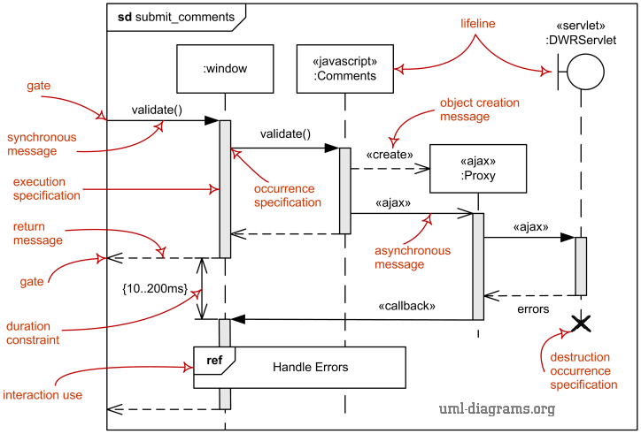
Zusammenfassung: UML Sequenzdiagramm

Slide 22
Anhang: Weitere UML Interaktionsdiagramme
Neben dem Sequenzdiagramm gibt es weitere UML Interaktions-diagramme:
  Zeitverlaufsdiagramm (Timing Diagram)
  Kommunikationsdiagramm
  Interaktionsübersichtsdiagramm

Slide 23
a) UML Zeitverlaufsdiagramm
In einem Zeitverlaufsdiagramm wird (im Unterschied zu einem Sequenzdiagramm) nicht nur der logische Ablauf von Ereignissen, sondern ein zeitlicher Maßstab dargestellt.
Zeiträume wie Lebenslinien von Komponenten werden auf eine gemeinsame Zeitachse bezogen.
Damit werden zeitliche Relationen sichtbar.

Slide 24
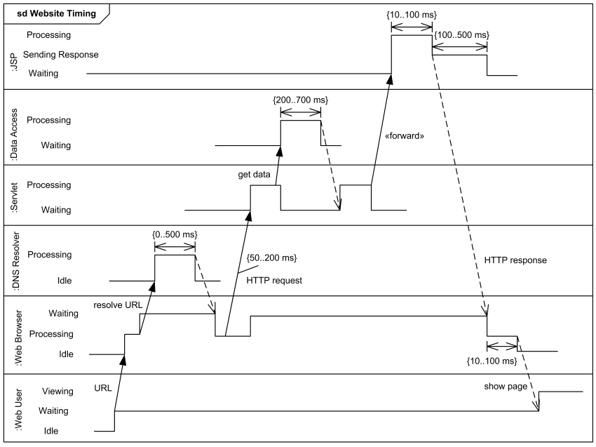
Beispiel: Zeitverlauf eines Web-Requests
JSP Java Server Pages ist eine Komponente in einem Java-Web Server, welche HTML Seiten generiert, die in der HTTP Response zurückgeschickt werden.
Data Access ist ein Layer im Web Server, welcher den Zugriff zu persistenten Speichern z.B. zu Datenbanken realisiert.
Servlet ist eine Komponente in einem Java Web Server, welche HTTP Requests entgegennimmt und deren Verarbeitung im Server initiiert.
DNS Resolver ist ein Server, welcher DNS Namen aus URL in IP Adressen auflöst, um einen HTTP Request via TCP/IP an einen Web Server senden zu können.
Web Browser ermöglicht, HTML Seiten anzusehen und auf die in ihnen enthaltenen Links zu clicken, wodurch ein HTTP-GET request an den in der URL des Links enthaltenen Web Server abgesendet wird.
Web User ist eine Person, die auf einen Link geclickt hat und auf die Antwort des Servers wartet.

Slide 25
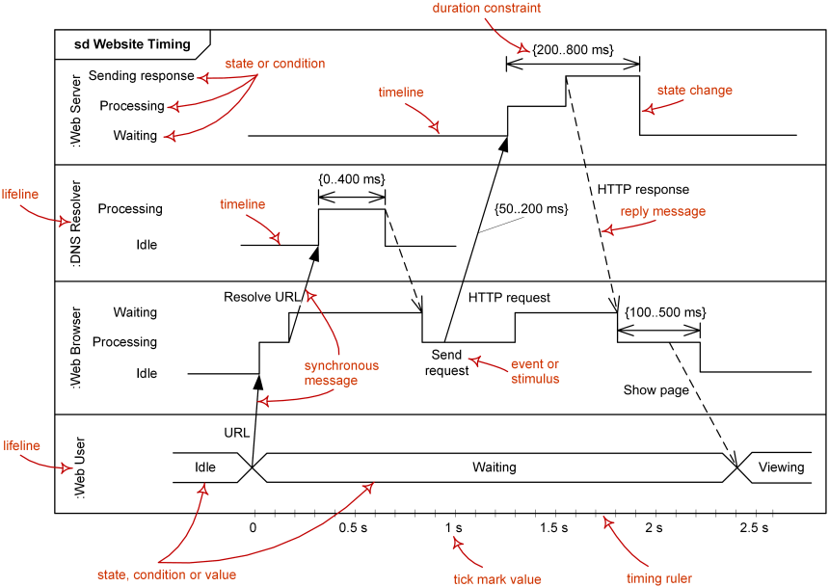
Zusammenfassung: UML Zeitverlaufsdiagramm

